Slide 1
Консультация для родителей
«Пальчиковые игры в воспитании детей»

Slide 2
Как сказал известный педагог В. А. Сухомлинский: «Ум ребенка находится на кончиках его пальцев». Рука имеет самое большое «представительство» в коре головного мозга. Поэтому пальчиковые игры развивают не только ловкость и точность рук, но и мозг ребенка, стимулируют творческие способности, фантазию и речь. Пальчиковые игры - хорошие помощники и в подготовке руки ребенка к письму.
Пальчиковые игры- это не только увлекательные и эмоциональные занятия, но и замечательные упражнения для развития мелкой моторики. По сути пальчиковые игры, выполняют функцию массажа и гимнастики рук ребенка, которые влияют на детский организм наилучшим образом. Кроме того во время занятий развивается речь ребенка и раскрывается творческая деятельность. Таким образом, во время игры ребенок научится самостоятельно играть при помощи пальчиков и рук, а так же заучит интересные стишки, которые являются незаменимым дополнением пальчиковой игры.

Slide 3
При проведении пальчиковых игр следует учитывать такие рекомендации:
Упражнение начинается с объяснения его выполнения, показывается поза пальцев и кисти.
2. Сначала все упражнения выполняются медленно; если ребенок не может самостоятельно принять позу и выполнить требуемое движение, нужно взять руку ребенка в свою и действовать вместе с ним; можно научить ребенка научить самого поддерживать одну руку другой или помогать свободной рукой действиям работающей.
3. Работу по развитию движений пальцев и кисти рук следует проводить систематически по 2-5 минут ежедневно. Эти правила соблюдаются при проведении пальчиковой гимнастики с детьми любого возраста.

Slide 4
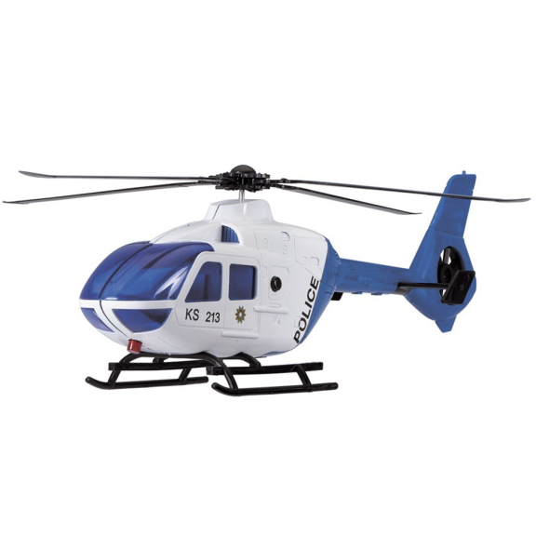
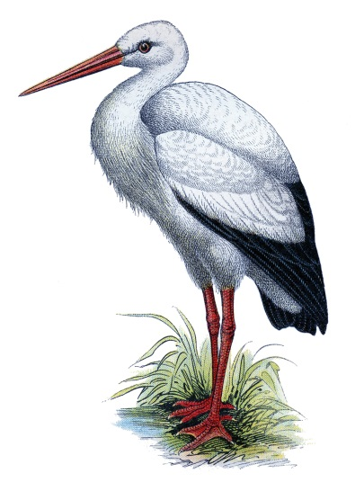
Предлагаю некоторые примеры пальчиковых игр, которые используются у нас в группе.
Вертолет
Вертолет, лети, лети, быстро лопасти крути. (делаем замочек, указательные пальцы( хвост вертолета) выпрямляем и большими пальцами( лопасти) совершаем круговые движениями.
Цапля
Ходит цапля по болоту,
на прогулку, на работу.
Очень нужно цапле там
взять еду своим птенцам.(работает указательный и средний палец- прямые ножки цапли).

Slide 5
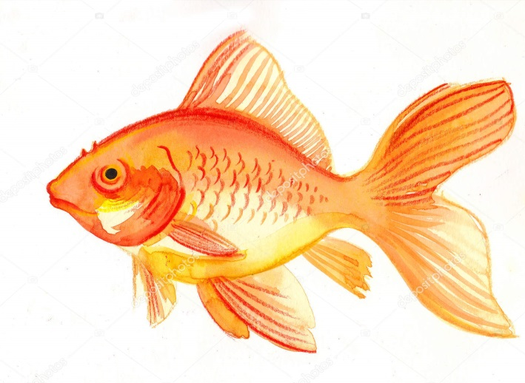
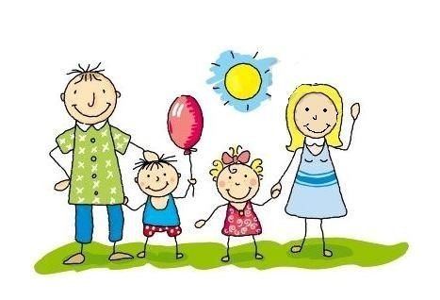
3. Рыбка
Рыбка в озере живет
Рыбка в озере плывет(ладошки соединены и делают плавные движения)
Хвостиком ударит вдруг (ладошки разъединить и ударить по коленкам)
И услышим мы плюх, плюх. (ладошки соединить у основания и так похлопать).
4. Семья
Этот пальчик-дедушка( возможно 2 варианта- первый массировать подушечки пальцев; второй- разжимать поочередно пальцы из кулачка, начиная с большого)
Этот пальчик-бабушка
Этот пальчик- папа
Этот пальчик- мама
А вот этот пальчик я
Это вся моя семья.

Slide 6
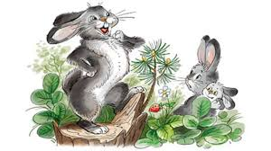
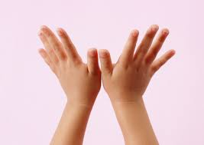
5. Зайцы
(С использованием массажного коврика)
На полянке, на лужайке, целый день скакали зайки.
И катались по траве от хвоста и к голове
Долго зайцы так скакали,
Но напрыгались-устали.
Мимо змеи проползали «С добрым утром» им сказали.
Стала гладить и ласкать всех зайчат зайчиха мать.
6. Руки
Руки-как глазки, открылись, закрылись, словно из сказки они появились.

Slide 7
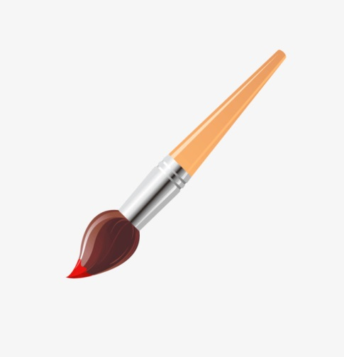
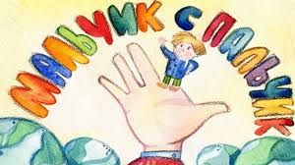
7. Кисточка
Держим кисточку вот так( щепотка), это сложно? Нет, пустяк. В право, в лево, вверх и вниз побежала наша кисть. Закружилась как волчок-за тычком идет тычок.
8. Пальчик
Мальчик-пальчик где ты был?(двигаем большим пальцем)
С этим пальцем в лес ходил,(соединяем поочередно большой и указательный , большой и средний и т.д.)
С этим пальцем щи варил,
С этим пальцем кашу ел,
С этим пальцем песни пел.

